Slide 1
C언어 스터디 2주차

Slide 2
복습
Printf()함수에서 정수, 실수, 문자 각각의 형식제어문자는?
Scanf(“%d”, x); 을 바르게 고치고 이 함수가 의미하는 바는?

Slide 3
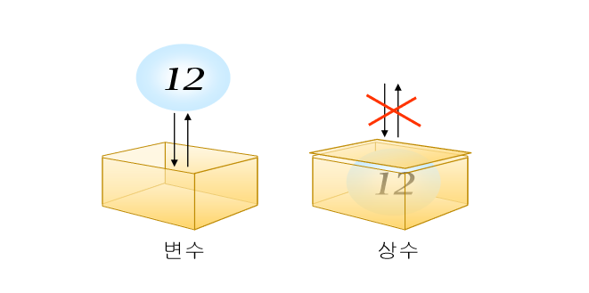
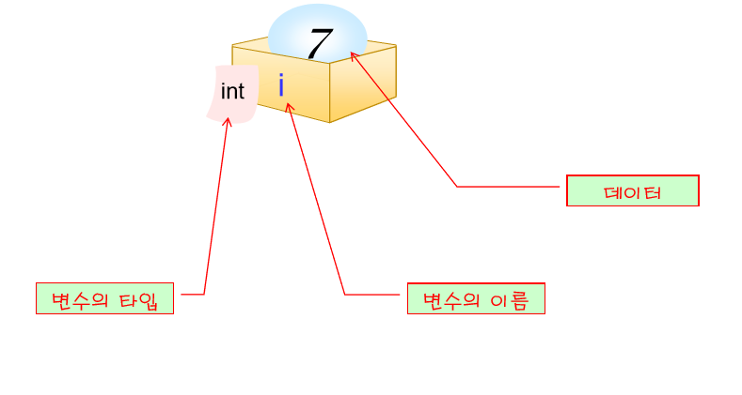
변수와 상수
변수 : 메인 메모리에 생성되며 값을 언제든지 변경이 가능한 공간
상수 : 저장된 값이 변경이 불가능한 공간 (숫자, 문자, 문자열 모두 상수가 될 수 있음. ‘A’, “Hello”, 3.14 등등)

Slide 4
상수 (기호상수)
1. #define 문장 사용 ex) #define PI 3.141592
: 전처리기에 문장을 추가해서 PI라는 기호를 3.141592로 정의한다는
의미. 컴파일러가 동작하기 전에 기호를 찾아서 모두 숫자로 바꿈.
주의) 문장 뒤에 세미콜론이 붙지 않음!!
2. const 키워드 사용 ex) const double PI = 3.141592;
: 변수 선언 앞에 const를 추가해주면 상수가 됨. 초기화 이후 값 변경 불가.

Slide 5
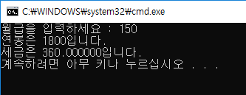
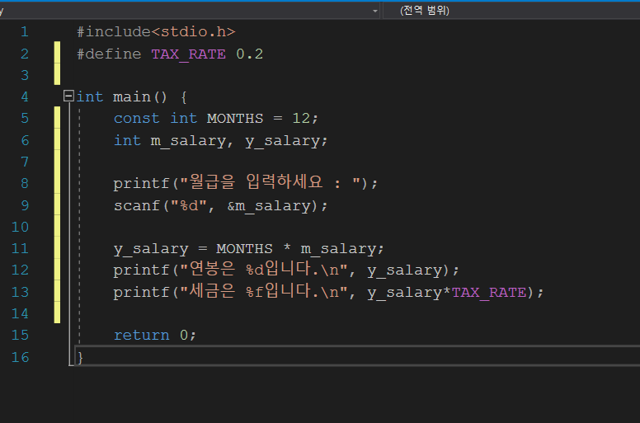
상수 (기호상수)

Slide 6
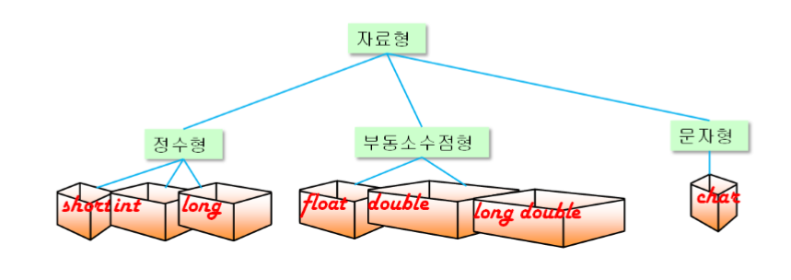
변수의 자료형 – 정수, 실수
정수형 : char, short, int, long 이 있음. 3, 4, 10, 392 와 같은 정수를 담음.
실수형 : float, double, long double 이 있음. 3.1, 4.123 과 같은 실수를 담음
*unsigned : 부호 없는 정수자료형 (unsigned int, unsigned long 등)

Slide 7
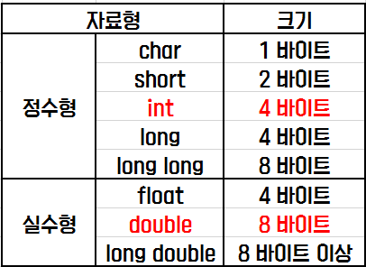
자료형
자료형은 왜 이렇게 많을까?
1. 정수와 실수를 표현하기 위한 자료형
2. 메모리 공간을 적절히 사용하기 위한 자료형

Slide 8
변수 선언 규칙
식별자는 영문과 숫자, _(언더바)로 이루어진다.
식별자 중간에는 공백이 들어가면 안된다.
식별자의 첫 글자는 반드시 영문자 또는 밑줄 기호 _ 이어야 한다. 또한 숫자로 시작할 수 없다.
대문자와 소문자는 구분된다. 즉, index, Index, INDEX는 모두 다른 변수이다.
C언어의 키워드와 똑같은 식별자는 허용되지 않는다.
*키워드란?
if, for, int, return, while, else 등 C언어에서 고유한 의미를 가지고 있는 특별한 단어이다. 이를 예약어라고도 하며 사용자가 다시 정의하거나 사용하는 것이 금지되어있다.

Slide 9
변수 선언의 예
short money;
int grade; 정수형 변수, 정수 저장가능!
long average;
float height;
double weight
char alpha; 정수형(문자형) 변수
Money = 20000;
grade = 85;
실수형 변수, 실수 저장가능!
height = 175.2;
grade = 68.3;
alpha = ‘a’
int 4dollar; //숫자로 시작불가!
double return; //예약어 사용불가! 사용불가
float my height; //공백 사용불가!

Slide 10
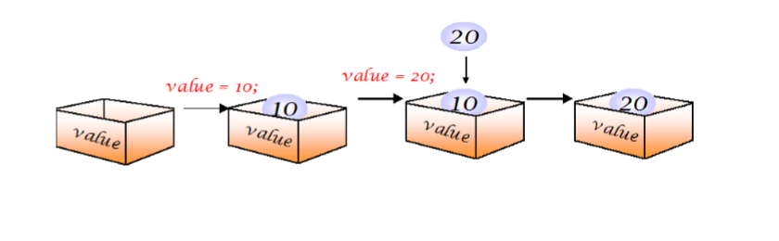
변수 사용의 예
int value;
…
value = 10;
…
value = 20;

Slide 11
변수 사용의 예
int value = 0; //이처럼 사용하기도 함. 이를 초기화한다고 하며 선언과 동시에 0을 넣어준 것과 같음.
…
value = 10;
…
value = 20;
Q) 정수형 변수에 실수를 넣으면 어떻게 될까?
소수점 뒤로는 버려지고 정수부분만 저장
Q) 변수를 선언하고 초기화 하지 않는다면 무슨 값이 들어있을까?
A) 지역변수는 알 수 없는 값이 들어가 있으며, 이를 흔히 쓰레기값(garbage value)라고 부름.

Slide 12
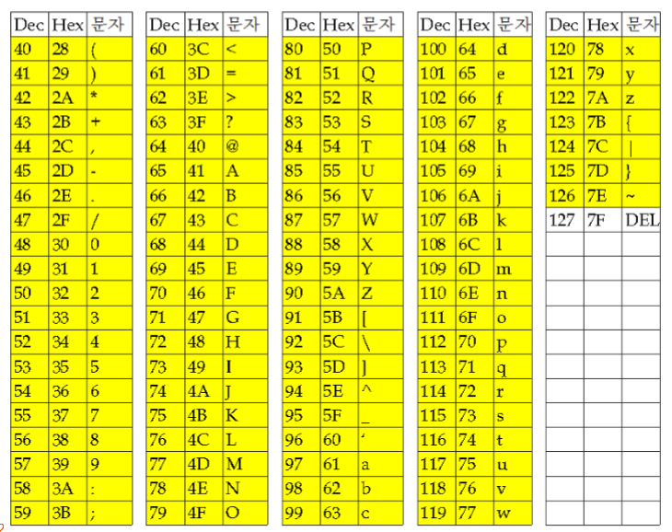
자료형 char
원래는 정수형 자료형이지만 문자를 나타내는데 쓰임
문자를 나타내는 것은 컴퓨터에선 숫자로 저장됨
따라서 공통적인 규격이 필요한데 이가 ASCII코드
<ASCII 코드 표>

Slide 13
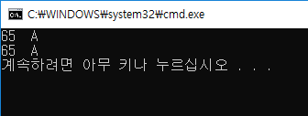
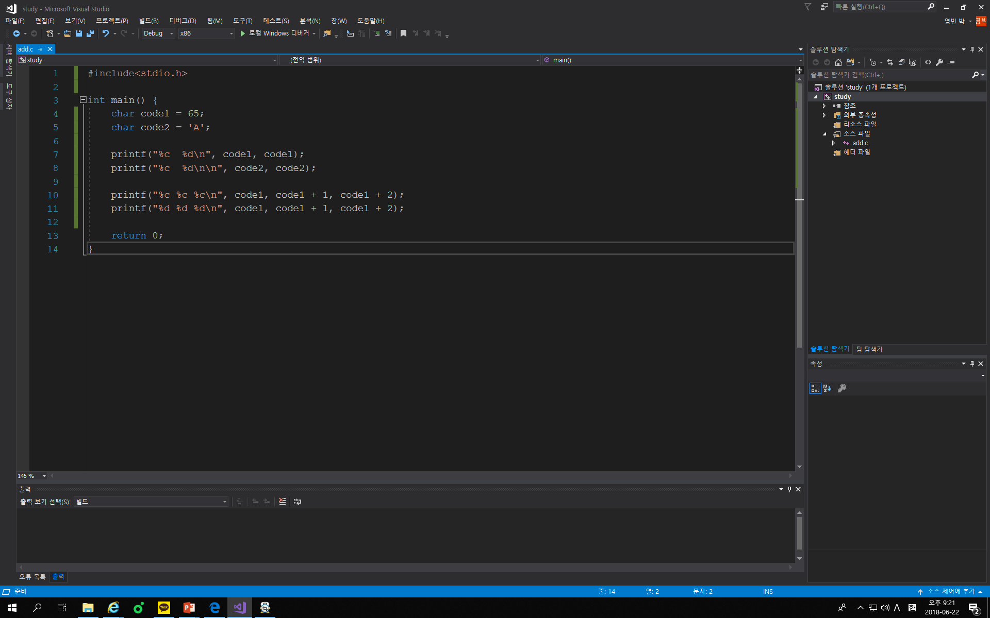
자료형 char
%c : 문자로 출력하는 형식제어문자
%d : 정수로 출력하는 형식제어문자

Slide 14
중간 퀴즈
정수형 4가지와 실수형 3가지?

Slide 15
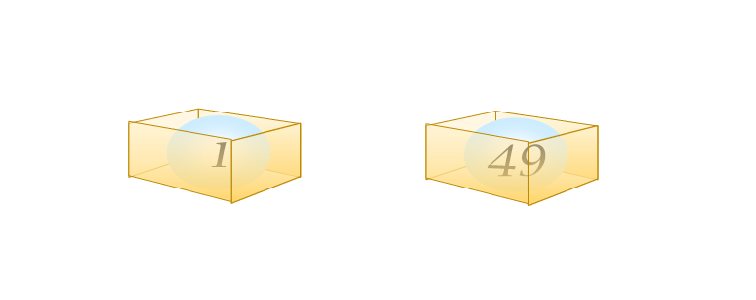
중간 퀴즈
1과 ‘1’의 차이점은?

Slide 16
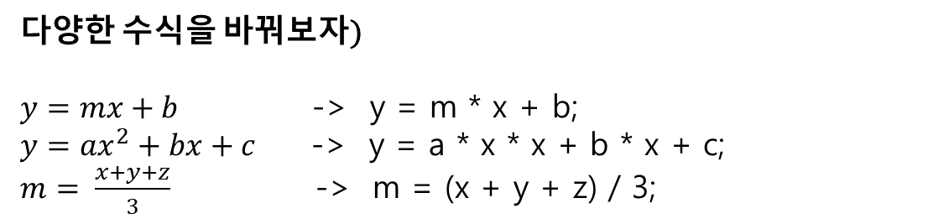
산술연산자
연산 | 연산자 | 수식
덧셈 | + | x + y
뺄셈 | - | x – y
곱셈 | * | x * y
나눗셈 | / | x / y
나머지 | % | x % y
다양한 수식을 바꿔보자)
$y=mx+b$ -> y = m * x + b;
$y=ax^{2}+bx+c$ -> y = a * x * x + b * x + c;
$m= \frac{x+y+z}{3}$ -> m = (x + y + z) / 3;

Slide 17

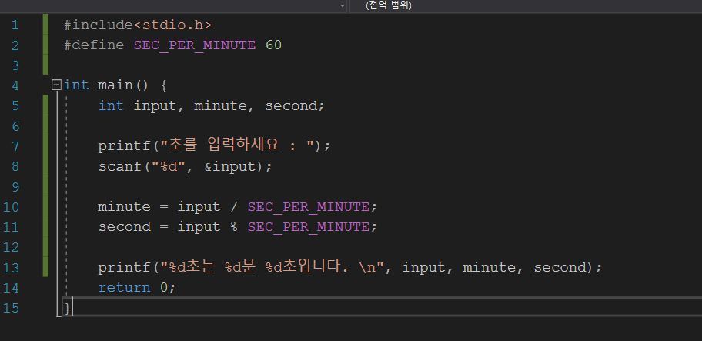
%의 용도
그 외) 나머지가 1이면 홀수 0이면 짝수임을 이용해서 구분하는 기능, 난수를 생성할 때 등등

Slide 18
증감 연산자
증감 연산자 | 차이점
++x | 수식의 값은 증가된 x값이다.
x++ | 수식의 값은 증가되지 않은 원래의 x값이다.
++, -- 는 1씩 증가하거나 감소시키는 연산자로 x = x+1과 같은 의미이다.

Slide 19
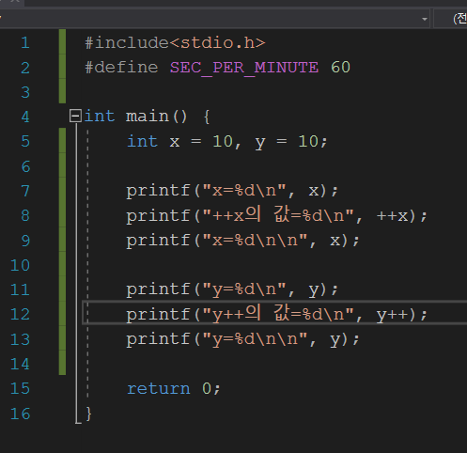
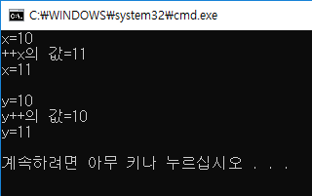
증감 연산자

Slide 20
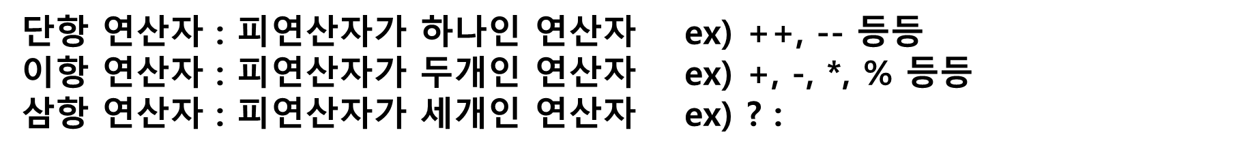
복합 대입 연산자 & 조건 연산자
복합대입연산자 | 의미
x += y | x = x + y
x -= y | x = x - y
x *= y | x = x * y
x /=y | x = x / y
x %= y | x = x % y
(조건) ? (참일 때 수행) : (거짓일 때 수행)
Ex) (a>b) ? (max = a) : (max = b);

Slide 21
관계 연산자, 논리 연산자
연산 | 의미
x == y | x와 y가 같은가?
x != y | x와 y가 다른가?
x > y | x가 y보다 큰가?
x < y | x가 y보다 작은가?
x >= y | x가 y보다 크거나 같은가?
x <= y | x가 y보다 작거나 같은가?
연산 | 의미
x && y | AND연산. X와 y가 모두 참이여야 참
x || y | OR연산. X나 y 중 하나만 참이면 참
!x | NOT연산. X가 참이면 거짓, 거짓이면 참
주의)) 2 < x < 5 처럼 쓰이지 않음!
(2 < x) && (x < 5)

Slide 22
형변환
자동형변환
1) 대입 연산시 자동형변환 : 올림변환과 내림변환
올림변환 : double f = 10; 이면 f에는 10.0 저장
내림변환 : int i = 3.14; 이면 i에는 3 저장
2) 수식 연산시 자동형변환 : 원칙적으로 수식의 피연산자는 자료
형이 동일해야 함. 서로 다른 자료형이 온다면 자동으로 형변환
이 일어난다.
int<unsigned int<long<unsigned long<float<double
ex) 10 + 3.14 => 10.0 + 3.14
명시적 형변환
(int)d, (double)i 처럼 사용하며, 변수의 자료형이 바뀌는 것이 아닌 변수의 값이 변환되는 것이다. Ex) f = (int)3.14; -> f = 3;

Slide 23
다음주
조건문과 반복문

Slide 24
감사합니다

